Slide 1
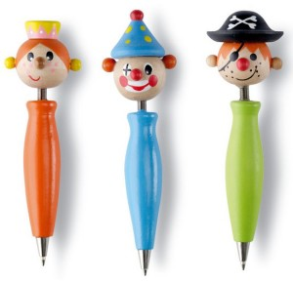
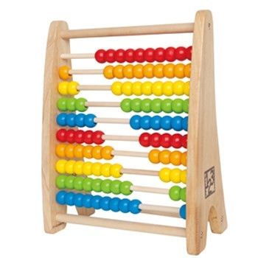
„CZYTAM, PISZĘ, LICZĘ”
CZYLI… JAK przedszkolaki
z grupy III A
realizowały projekt edukacyjny
ROK SZKOLNY 2016/2017

Slide 2
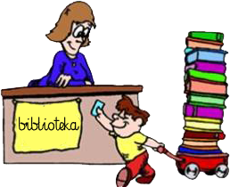
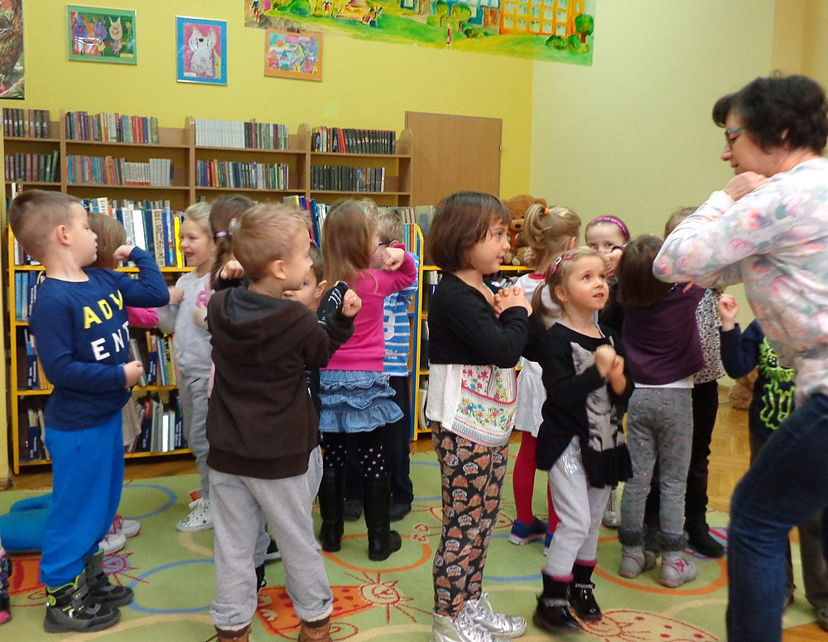
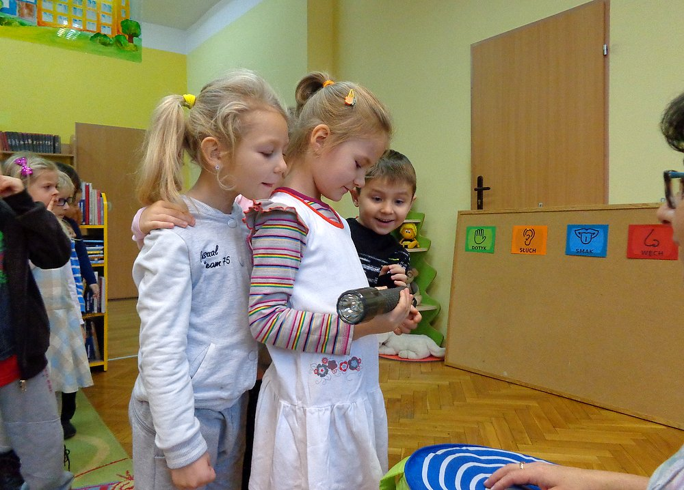
Odwiedziliśmy bibliotekę
9 listopada 2016r. w ramach naszego projektu edukacyjnego „Czytam, piszę, liczę” odwiedziliśmy Miejską Bibliotekę Publiczną „Na Bocianku”.
Z dużym zainteresowaniem słuchaliśmy wykładu o rodzajach książek dla dzieci, które można przeczytać nie tylko przy realizacji projektu edukacyjnego dotyczące nauki czytania i liczenia. Następnie mieliśmy do wykonania wiele zadań: smakowych, słuchowych i matematycznych związanych z czytanymi bajeczkami.

Slide 3
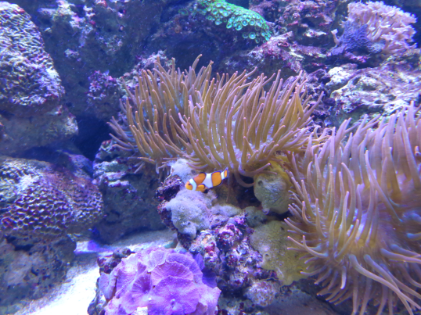
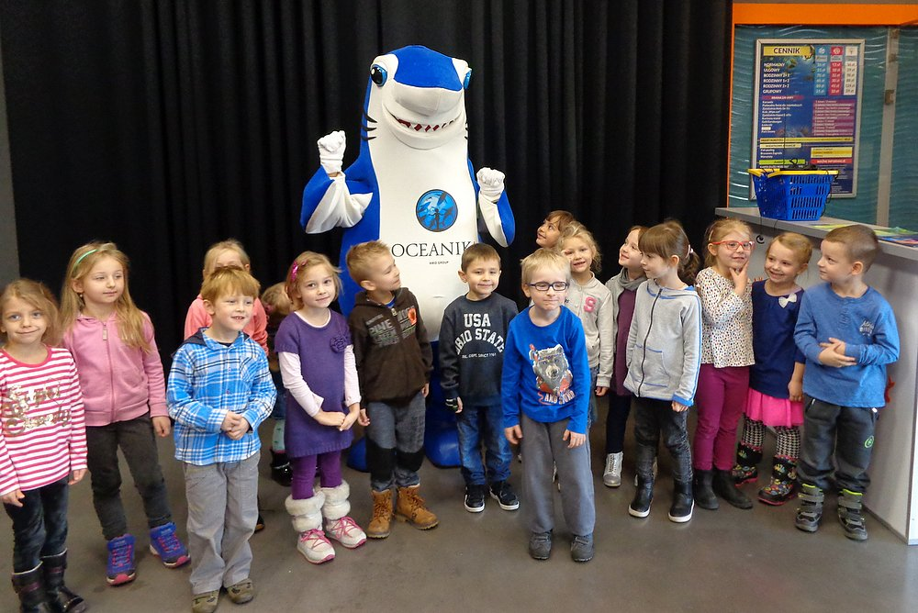
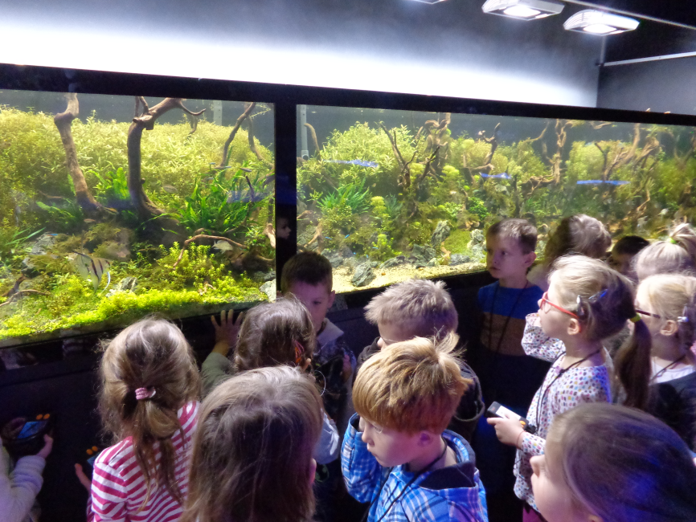
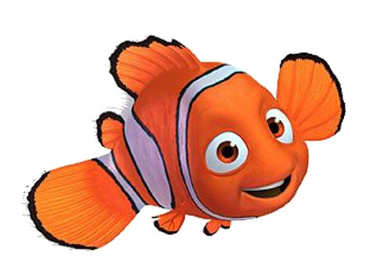
„Popłynęliśmy” aż do… Oceaniki
10.11.2016r. pojechaliśmy do Oceanarium znajdującym się w Kompleksie Świętokrzyska Polana w Chrustach.
Przewodnik opowiedział nam o wszystkich gatunkach znajdujących się na ekspozycji Oceaniki, przedstawił ich życie, zdradził ich tajemnice, znane tylko nielicznym. Dzięki niemu dowiedzieliśmy się, która ryba dała życie zwierzętom na lądzie oraz z bliska mogliśmy podziwiać ulubionych bajkowych bohaterów - rybki Nemo i Dori.
Na zakończenie wycieczki bawiliśmy się z rekinem - maskotką Oceaniki.

Slide 4
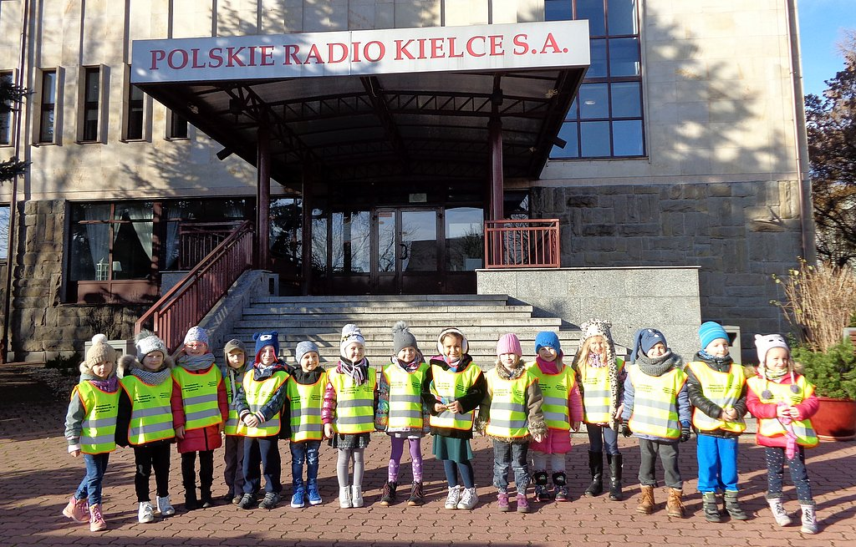
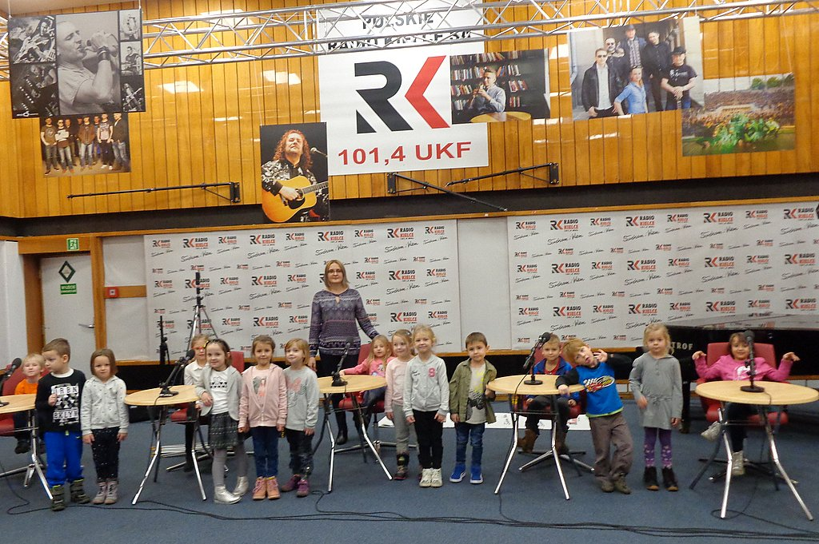
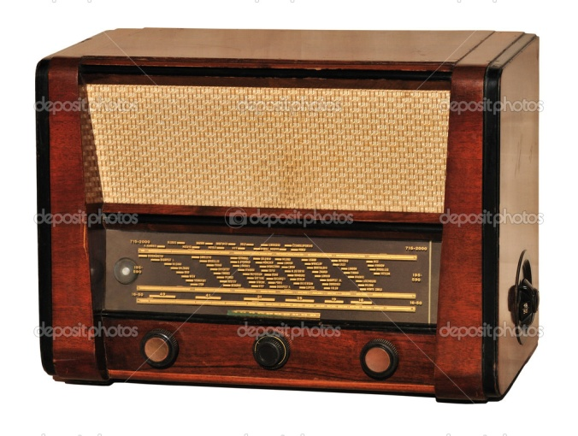
☺ Tu Polskie radio kielce
21 listopada 2016r. udaliśmy się do Polskiego Radia Kielce, gdzie zwiedziliśmy reżyserkę, studio nagraniowe, salę konferencyjną i wystawę najstarszych odbiorników radiowych. Dowiedzieliśmy się na czym polega nagrywanie audycji i mieliśmy okazję zobaczyć jak nagrywa się audycję prowadzoną „na żywo”, co było niezwykłym przeżyciem i ciekawym doświadczeniem.

Slide 5
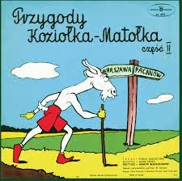
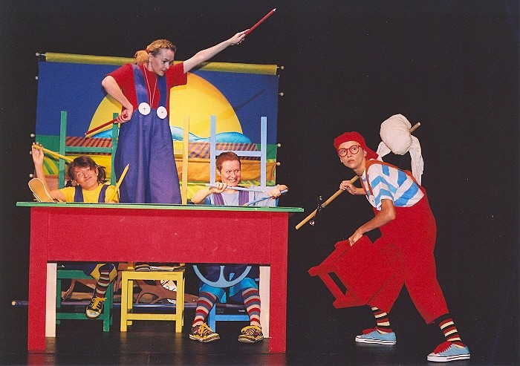
Nasza Grupa w teatrze
23 listopada 2016r. W TLiA „Kubuś” w Kielcach obejrzeliśmy pogodne, rozśpiewane, żywiołowe i pełne uroku przedstawienie, w którym główny bohater – Koziołek przemierzał świat, szukając swego miejsca na ziemi. Odwiedzał egzotyczne kraje, poznawał ich mieszkańców i przeżywał wiele emocjonujących przygód – groźnych, śmiesznych i pouczających, z których wychodził cało i w chwale przybył do Pacanowa, odnajdując całkiem blisko to, co dla niego najlepsze. Wartka akcja, prosta fabuła, krótki, rymowany tekst sztuki i łatwo wpadająca w ucho muzyka przypadła nam -małym widzom do gustu, za co nagrodziliśmy aktorów śpiewem i gromkimi brawami.

Slide 6
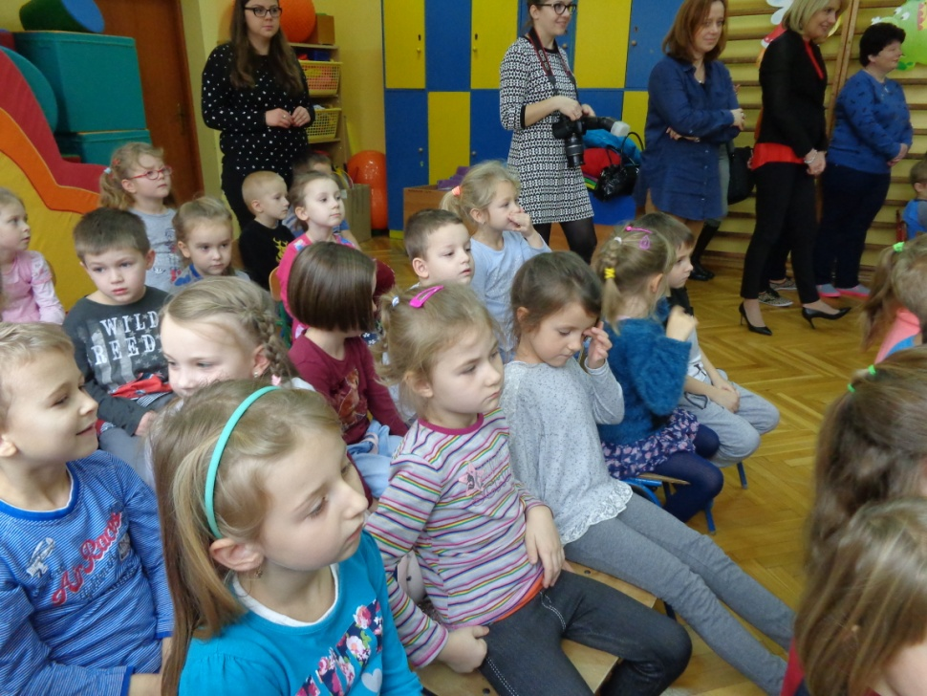
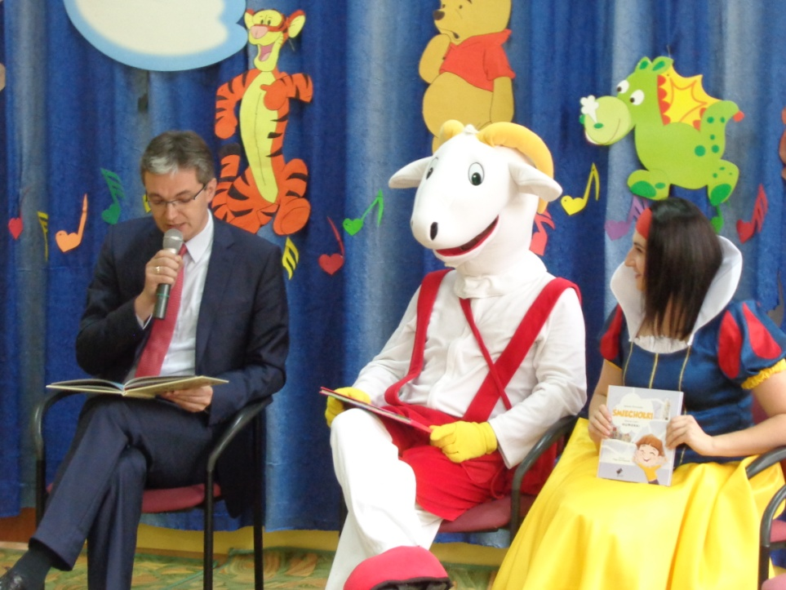
GŁOŚNE CZYTANIE BAJEK czyli coś dla ducha
Słuchaliśmy bajek czytanych przez marszałka województwa świętokrzyskiego p. Adama Jarubasa, dyrektor Europejskiego Centrum Bajki w Pacanowie p. Karolinę Kępczyk (która wystąpiła w roli Królewny Śnieżki) oraz Koziołka Matołka prosto z Pacanowa.

Slide 7
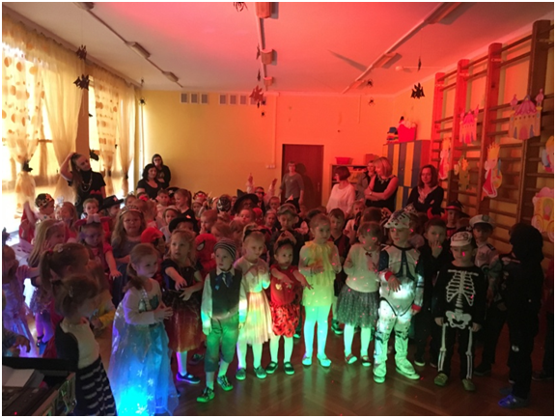
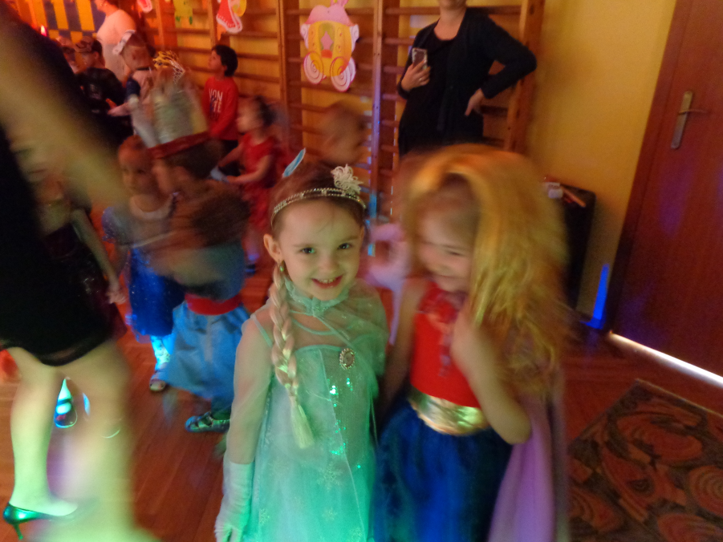
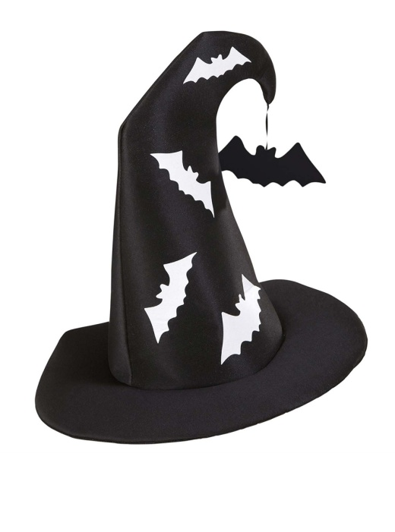
Teraz coś dla ciała, czyli Andrzejki i Katarzynki
.
25 listopada 2016r. w ramach projektu edukacyjnego „Czytam, piszę, liczę” pięknie przebrani w bajkowe kostiumy zawitaliśmy do sali gimnastycznej, by wspólnie się pobawić, poczarować i powróżyć. Dowiedzieliśmy się co nas czeka w niedalekiej przyszłości (kto musi uważać na zdrowie, kto ma jeść mniej słodyczy….) i tej bardziej odległej (np. kto będzie wojażował po świecie). Było nawet lanie wosku przez dziurkę od klucza i odczytywanie przyszłości z cienia powstałej formy. Czy wróżby się – przyszłość pokaże.

Slide 8
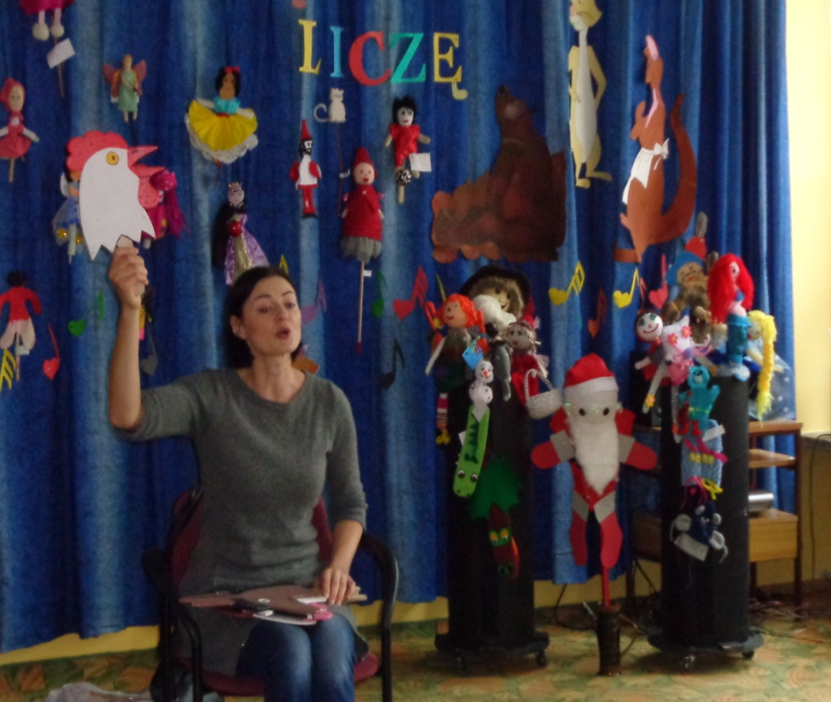
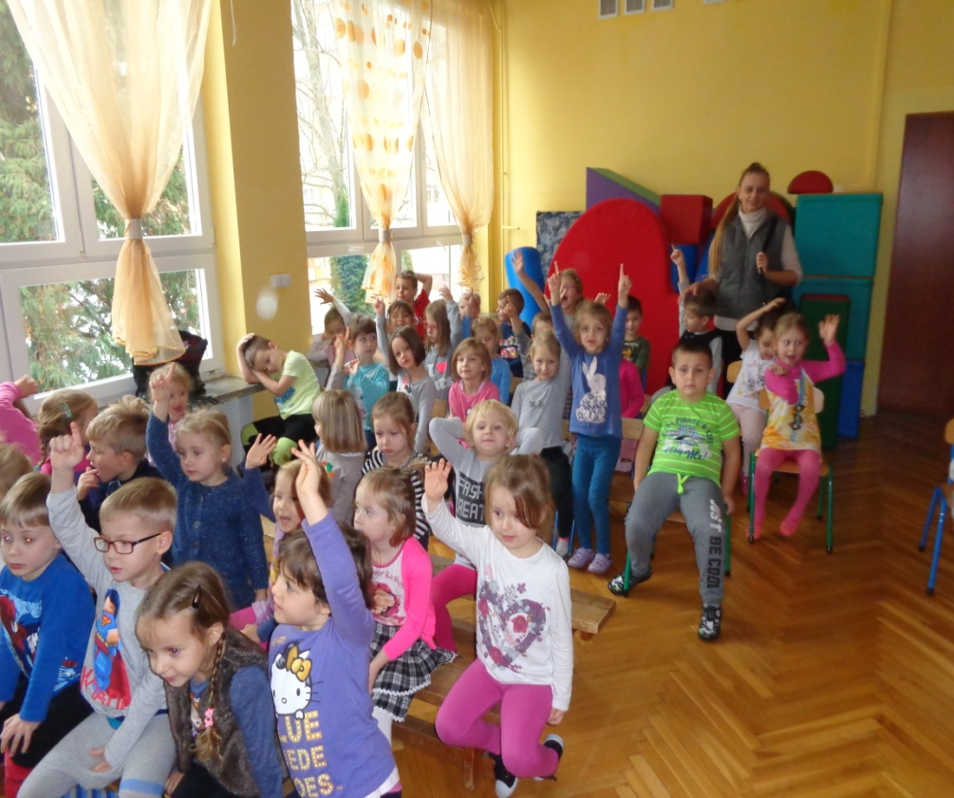
Obowiązki wzywają, czyli kolejni goście podczas głośnego czytania bajek
29 listopada odwiedziła nas znakomita aktorka TliA „Kubuś” w Kielcach p. Ewa Lubacz, która zaprezentowała kilka przepięknych bajek przy pomocy rekwizytów i swojego profesjonalnego głosu. Następnie odbyło się rozstrzygnięcie konkursu „Kukiełki, pacynki” podczas którego była honorowym gościem i wręczała dzieciom nagrody.

Slide 9
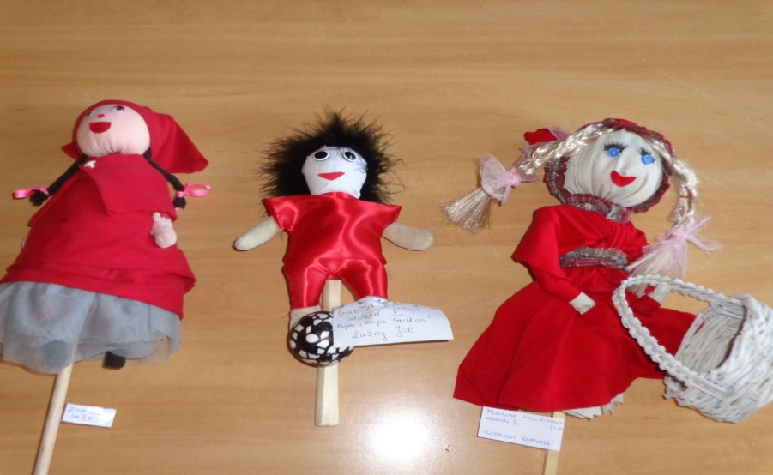
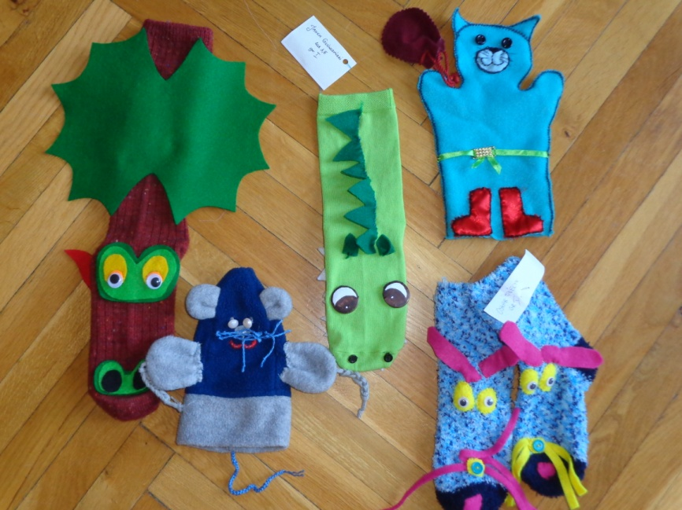
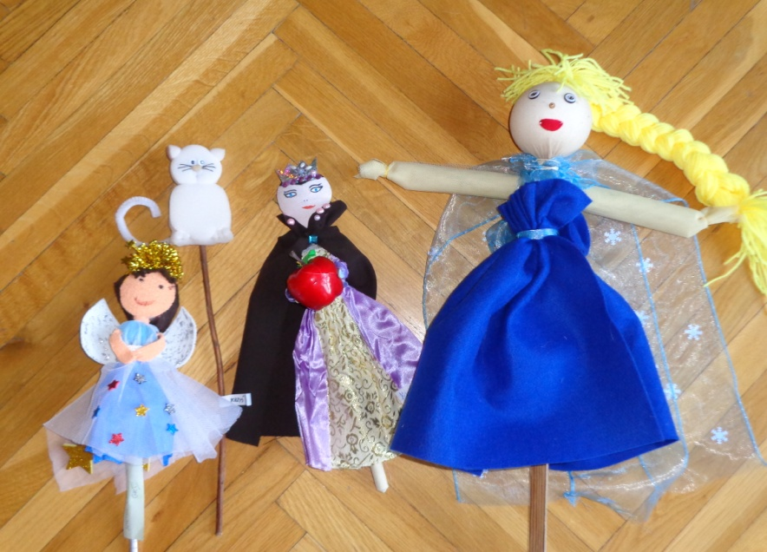
Oto niektóre nasze kukiełki i pacynki

Slide 10
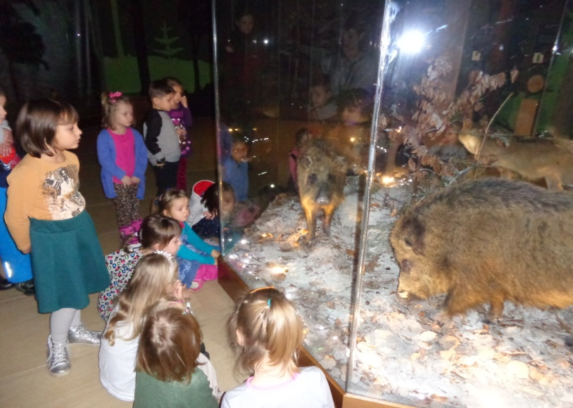
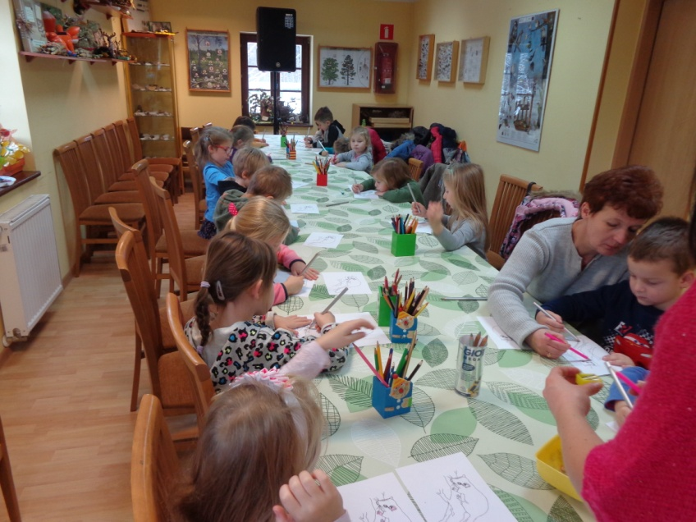
„Dzik jest dziki (…)” – my w nadleśnictwie kielce
30 listopada 2016r. w ramach projektu edukacyjnego „Czytam, piszę, liczę” odwiedziliśmy Zespół Świętokrzyskich i Nadnidziańskich Parków Krajobrazowych w Kielcach oraz Nadleśnictwo Kielce.
Głównym celem wycieczki było obserwowanie roślin i zwierząt żyjących w lasach oraz kształtowanie postawy „Młodego ekologa”. W czasie zajęć poznaliśmy ekosystem leśny i dowiedzieliśmy się w jaki sposób należy chronić przyrodę. W Izbie Edukacji Leśnej w ciekawy i nowatorski sposób zaprezentowano nam „Puszczę Świętokrzyską” oraz rośliny i zwierzęta w naturalnych sytuacjach. Pani leśnik z Zespołu Świętokrzyskich i Nadnidziańskich Parków Krajobrazowych w Kielcach przedstawiła nam krótki filmik na temat: „Popielicy”- zwierzątka bardzo podobnego do wiewiórki, tylko jak sama nazwa wskazuje popielatego koloru. Ogromnym zaskoczeniem było to, że mogliśmy poznać bohaterów prezentowanego filmiku, czyli dwie popielice.

Slide 11
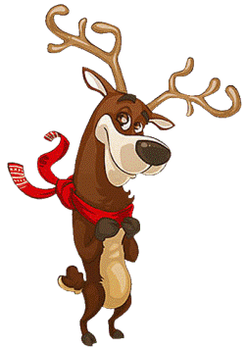
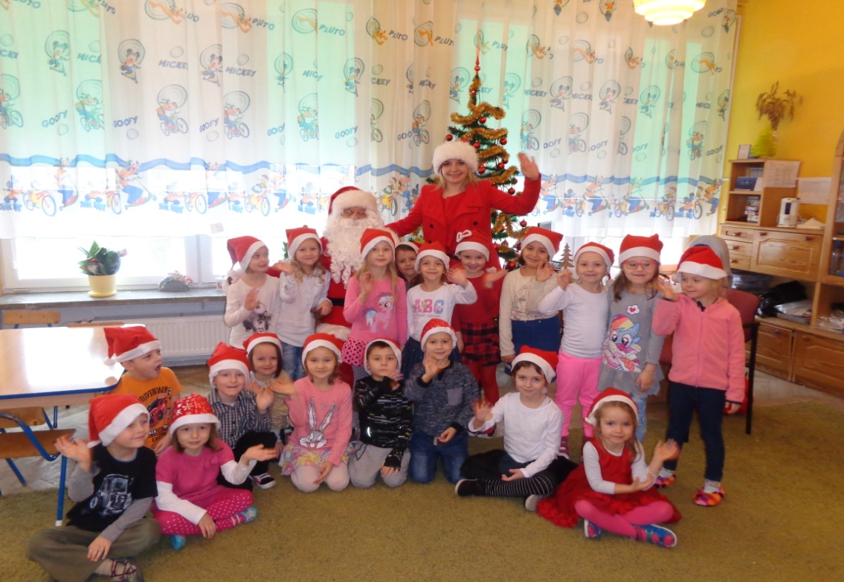
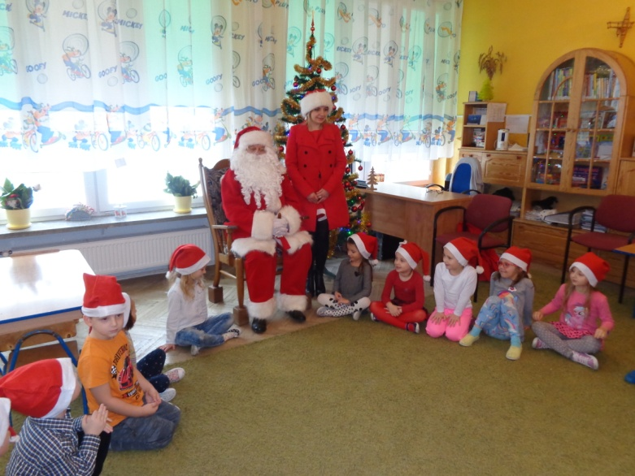
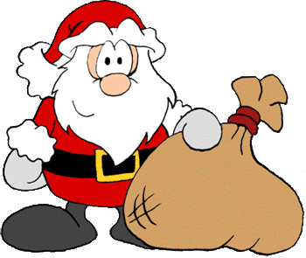
MIKOŁAJOWE DARY
W dniu 06.12.2016 r. Święty Mikołaj w towarzystwie Śnieżynki odwiedził naszą grupę, obdarował nas prezentem i powiedział, że wróci za rok pod warunkiem, że dzieci będą słuchać rodziców i pań w przedszkolu. Wszyscy obiecaliśmy to Mikołajowi i już od dziś czekamy Niego.

Slide 12
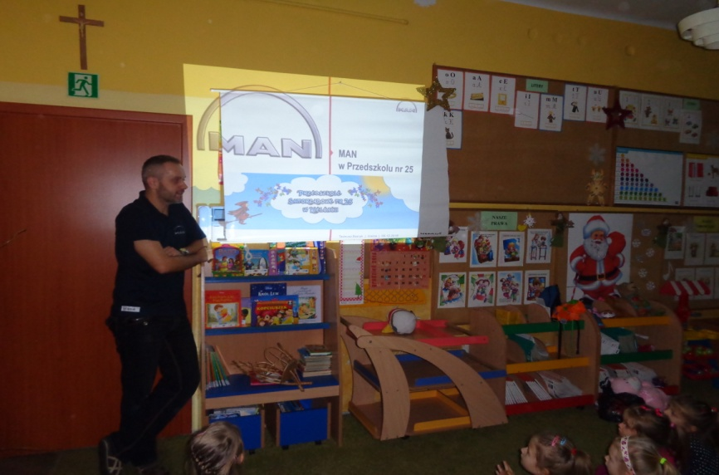
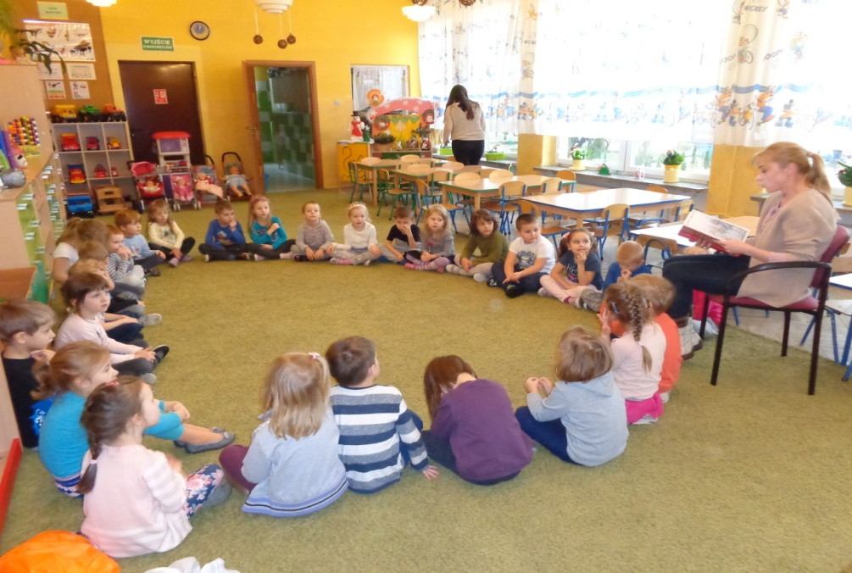
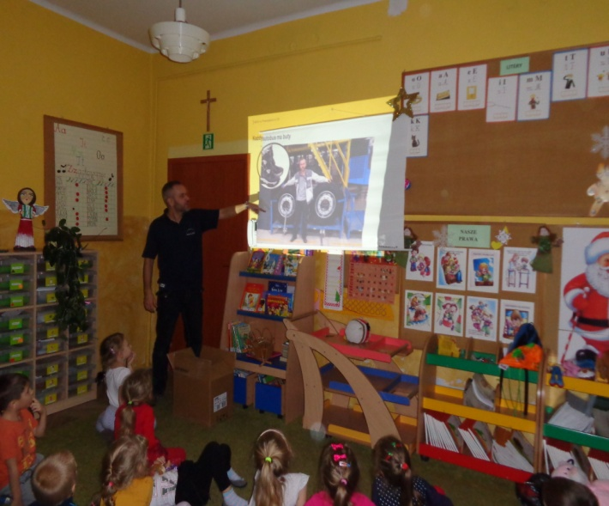
Odwiedzili nas też rodzice…
Podczas realizacji projektu gościliśmy również rodziców naszych kolegów i koleżanek, mama Zosi Sieniemiec czytała nam bajeczkę „O dwunastu miesiącach”, a tata Antosia- pan Tadeusz Basiak zabrał nas w wirtualną wycieczkę do swojego zakładu pracy i razem z nim poznaliśmy tajniki jak powstaje autobus …. i nie tylko ☺

Slide 13
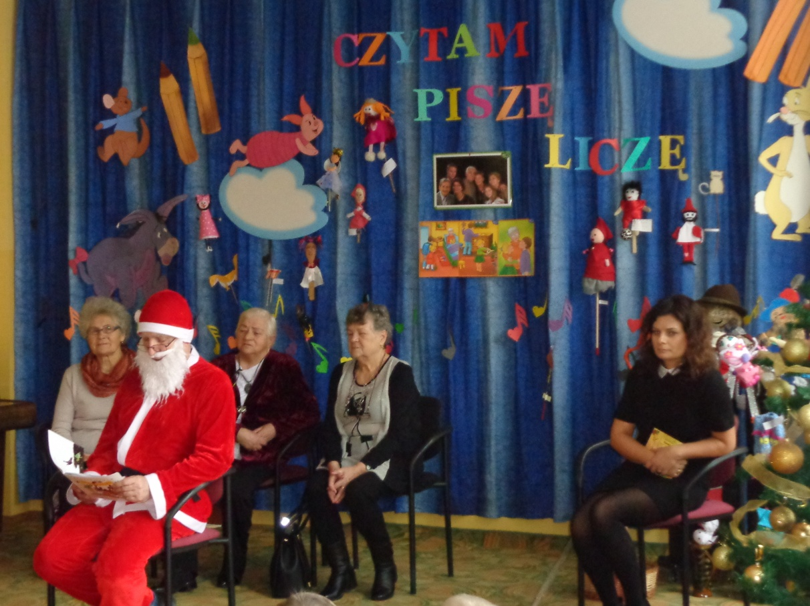
… seniorzy z kieleckiego klubu seniora
07.12.2016r. nasze przedszkole odwiedzili bardzo mili goście - Mikołaj oraz cztery przesympatyczne panie z kieleckiego Klubu Seniora.
Panie najpierw przeczytały uwielbianą przez dzieci „Lokomotywę” Juliana Tuwima, następnie zaprosiły przedszkolaki do wspólnej zabawy. Wszystkie grupy zamieniły się w jeden, bardzo długi pociąg, który sunął po sali, niczym prawdziwy pociąg po szynach. Dzieci były zachwycone. Następnie Mikołaj zaczął czytać opowieść o ptasim radiu i razem z naszymi małymi milusińskimi przeniósł się w świat ptasich rozmów - przedszkolaki, które świetnie znały bajeczkę Juliana Tuwima „czytały” ją wspólnie z nim.

Slide 14
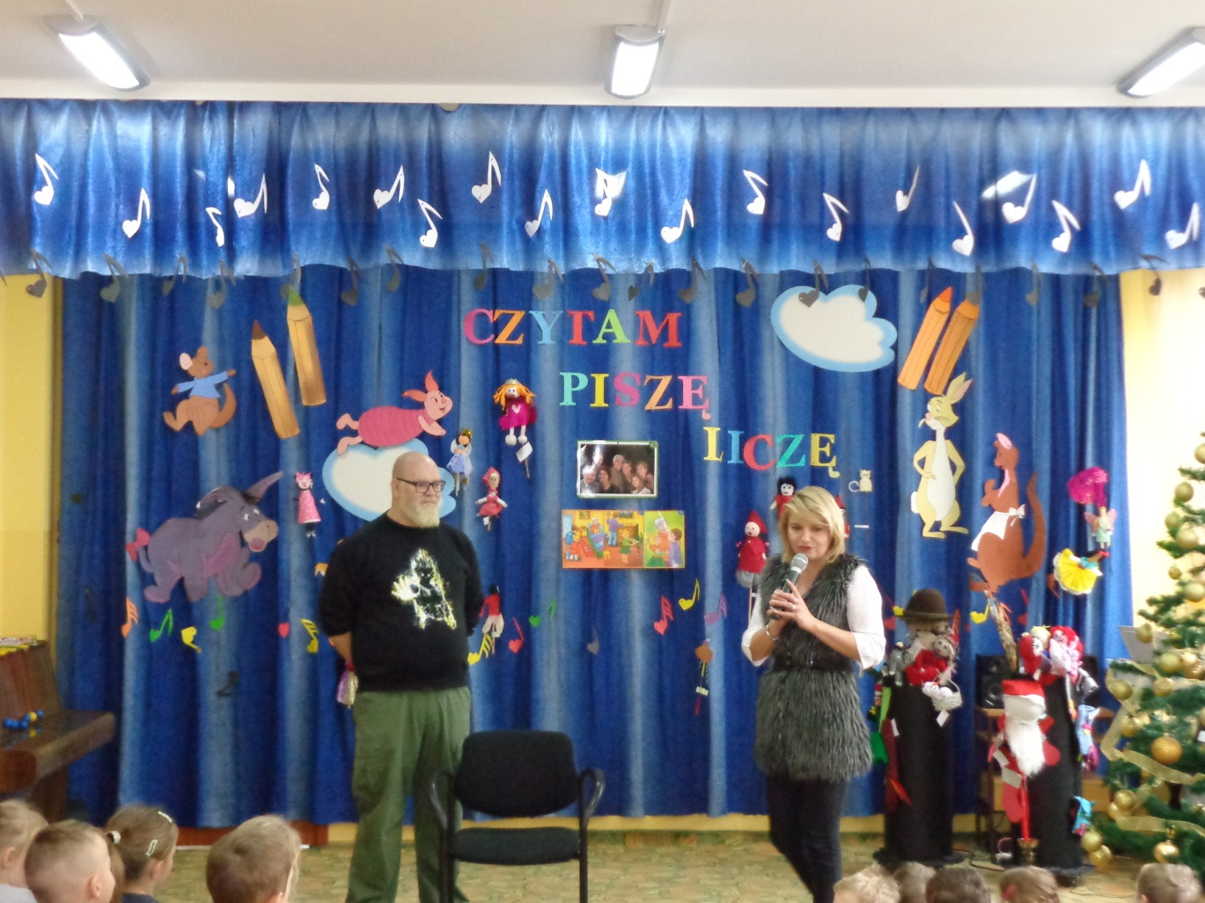
I Pan przemysław krystian
W ramach realizowanego projektu odwiedził nas również p. Przemysław Krystian z Muzeum Zabawek w Kielcach, z którym czytając bajkę „Tappi. O tym, jak na Szepczący Las padł czar” sami kreowaliśmy losy bajkowego, wesołego wikinga. Było fantastycznie !!!

Slide 15
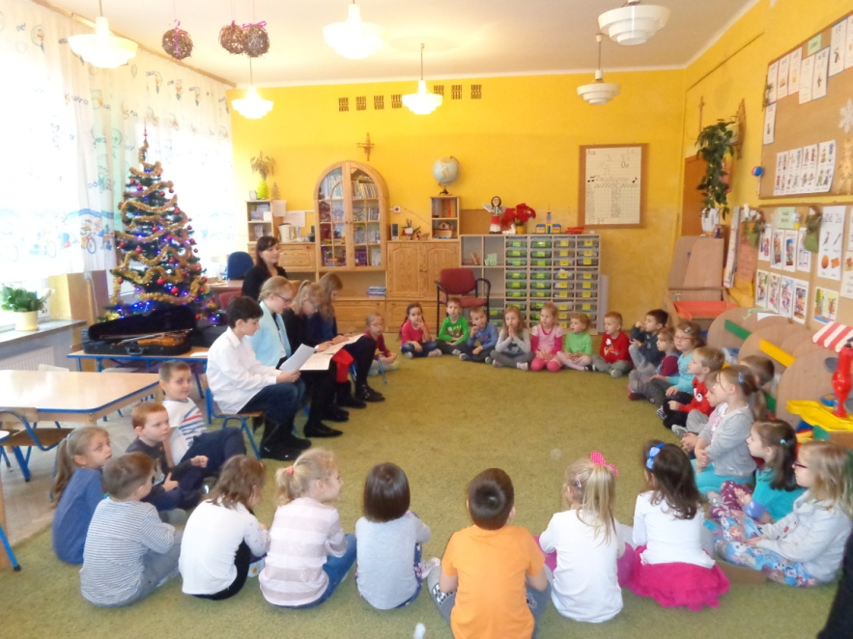
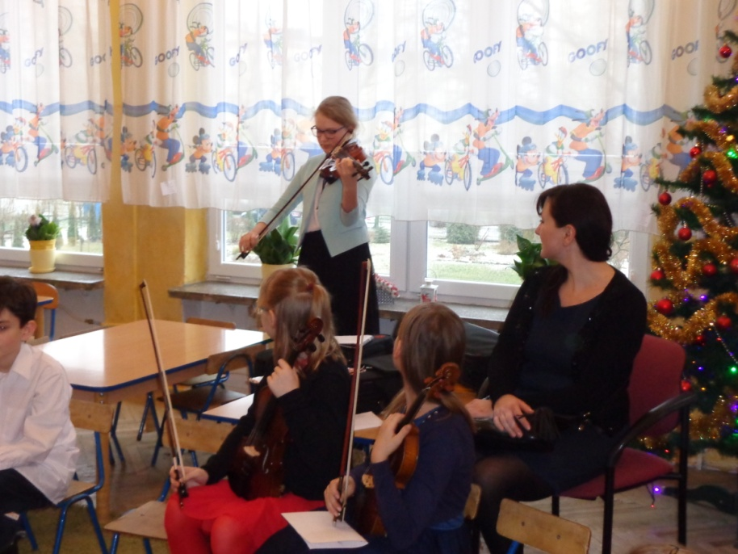
„Skąd Święty Mikołaj bierze prezenty?” - wizyta czytelniczo-muzyczna uczniów ze Szkoły Muzycznej w Kielcach
15 grudnia 2016 r. w ramach współpracy naszego przedszkola ze Szkołą Muzyczną w Kielcach i jednocześnie realizacją projektu edukacyjnego „Czytam, piszę, liczę” odwiedzili uczniowie Szkoły Muzycznej wraz z nauczycielką języka polskiego p. Małgorzatą Potocką – Ziętal. Starsi koledzy z podziałem na role przeczytali dzieciom bajkę pt. „Skąd Święty Mikołaj bierze prezenty?”, historię o pewnym pięcioletnim chłopcu o imieniu Franek, który uwielbiał dostawać prezenty od Mikołaja. Nic w tym dziwnego. Każdy chłopiec i każda dziewczynka lubi dostawać prezenty. Odkąd jednak Franek skończył pięć lat, zaczął zadawać sobie pytanie: Skąd Święty Mikołaj bierze prezenty?
Dzieci z zapartym tchem słuchały tej edukacyjnej bajeczki i dostały zaskakującą odpowiedź na pytanie, które osobiście zadał Frank Świętemu Mikołajowi, a ten udzielił mu na nie skrupulatnej odpowiedzi. Dzieci brawami podziękowały uczniom za pięknie przeczytaną bajkę. Swój pobyt w przedszkolu uczniowie dodatkowo uświetnili grą na skrzypcach, wyczarowując znane polskie kolędy z najstarszą kolędą na czele - „Bóg się rodzi”. Przedszkolaki również przygotowały niespodziankę i zaśpiewały kolędę „Przybieżeli do Betlejem pasterze”.
W tak przyjemnej przedświątecznej atmosferze pożegnaliśmy naszych gości ze Szkoły Muzycznej.

Slide 16
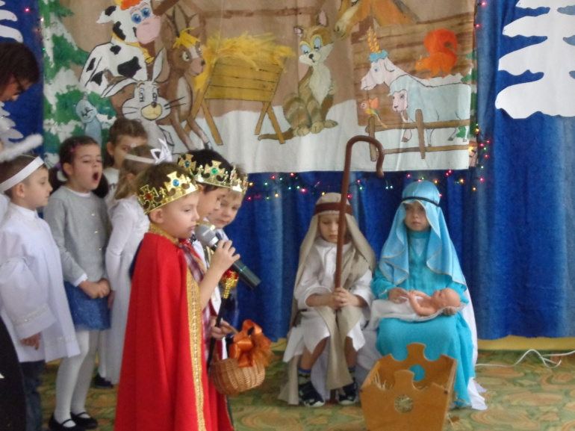
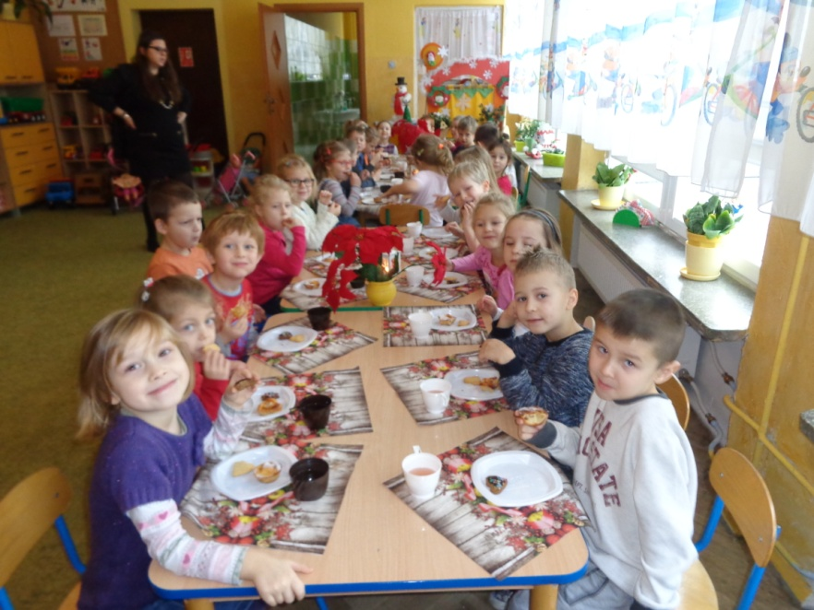
W świątecznym nastroju
22 grudnia 2016 r. przedszkolaki z oddziału IV muzycznego przedstawiły dla wszystkich przedszkolaków oraz pracowników przedszkola Jasełka pt. „Narodził się Pan”. Głównym celem tej uroczystości było wprowadzenie uczestników w radosną atmosferę Świąt Bożego Narodzenia. Dzieci przebrane w kostiumy postaci z Jasełek recytowały teksty i interpretowały w sposób aktorski swoje role.
Nasza grupa ten dzień zaczęła od świątecznego poczęstunku przygotowanego przez Radę Rodziców.
Dziękujemy!

Slide 17
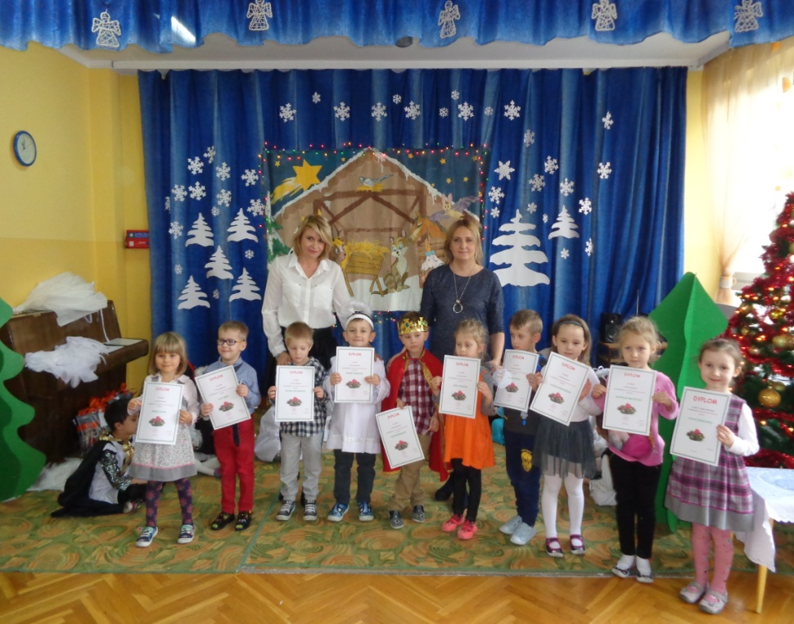
Niektórzy z nas podczas rozdania nagród w konkursie na „Najpiękniejszy stroik bożonarodzeniowy”

Slide 18
Oprócz tego wykonaliśmy:
„Świąteczne dekoracje” – kolorowe bombki i tekturowe choinki;
Ważyliśmy, mierzyliśmy, określaliśmy kształty ciasteczek;
Przygotowaliśmy świąteczne przyjęcie – rozdzielanie, liczenie, dodawanie, odejmowanie, ocena sytuacji ( czego jest za dużo, czego brakuje);
Manipulowaliśmy liczmanami;

Slide 19
Układaliśmy Świętego Mikołaja z puzzli,;
Wykonaliśmy prace plastyczne przedstawiające postać Świętego Mikołaja, renifera, łamanie się opłatkiem, ubieranie choinki różnymi technikami plastycznymi, np. malowanie kulkami waty, malowanie farbami, wycinanie, plastelina itp.);
Odnaleźliśmy matematykę ukrytą w bajkach i literaturze dla dzieci.

Slide 20
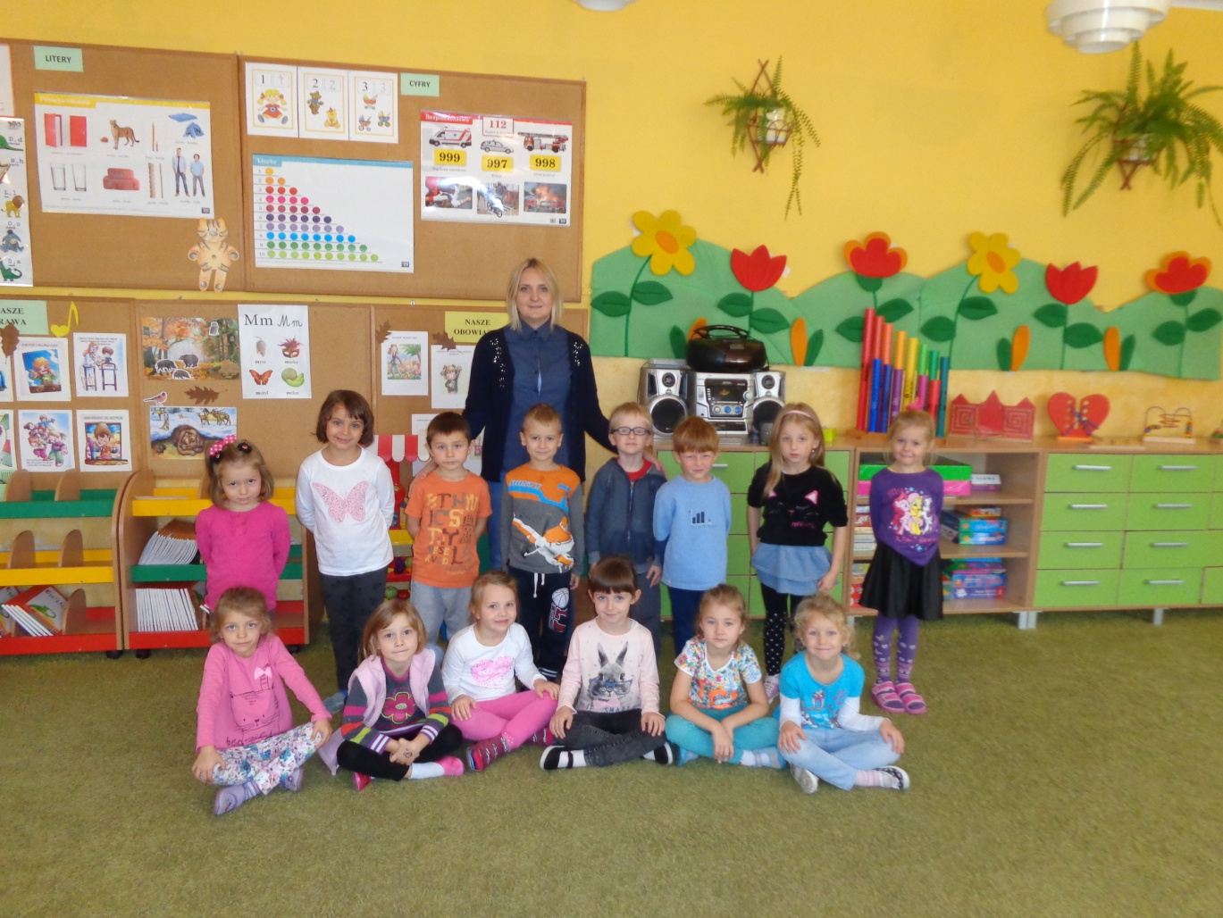
Do zobaczenia ☺ Grupa III a
Opracowała: mgr Anna Chmielewska

